Slide 1
MAVLink使用简述：
1、MAVLink的启动
2、MAVLink涉及两个文件夹：库和使用
3、MAVLink定义新消息
4、MAVLink数据的发送
5、MAVLink数据的接受

Slide 2

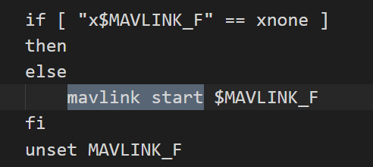
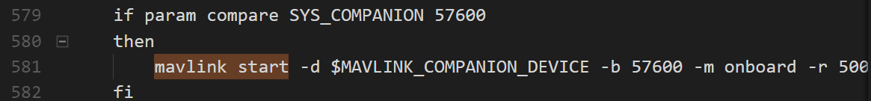
MAVLink使用简述：
1、MAVLink的启动
firmware\ROMFS\px4fmu_common\init.d\rcS

Slide 3
MAVLink使用简述：
2、MAVLink涉及两个文件夹：库和使用
MAVLINK是飞控和外部地面站指令的重要通信流程，通过MAVLINk消息，我们可以用地面站直接控制飞控的飞行和从飞控得到飞控的数据。
moudles模块中的mavlink
Mavlink_main.cpp是mavlink的主函数，
mavlink_messages.cpp是所有的mavlink消息的消息类，如果我们要自定义自己的消息并且通过mavlink协议发送出去，我们就要添加自己自定义的消息类，然后把这个消息类实例化，就可以使用了。这个用于发送
mavlink_receiver.cpp这个是飞控接收，地面站发来的消息指令用的。分析这个函数，就可以实现通过地面站来控制飞控。这个用于接收

Slide 4
MAVLink使用简述：
3、MAVLink定义新消息
定义.XML借助mavlink-generator生产.h文件
#include< **.h>,熟悉生成的函数
static inline uint16_t mavlink_msg_xxx_encode //消息编码函数(将结构体编码为mavlink消息帧）
static inline void mavlink_msg_xxx_send //消息发送函数，调用_mav_finalize_message_chan_send
static inline void mavlink_msg_xxx_decode //消息解码函数(将mavlink消息帧解码为结构体)

Slide 5
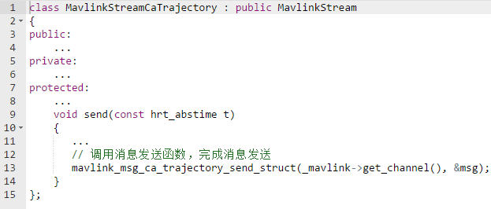
MAVLink使用简述：
4、MAVLink数据的发送
创建新类，便有消息的实例化
添加到消息循环列表中
配置消息发送的频率

Slide 6
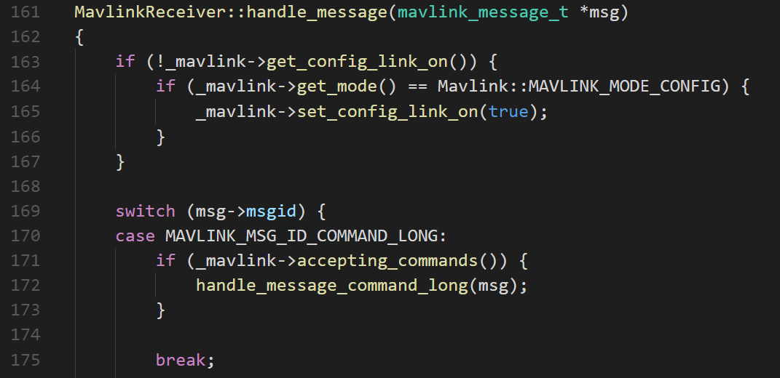
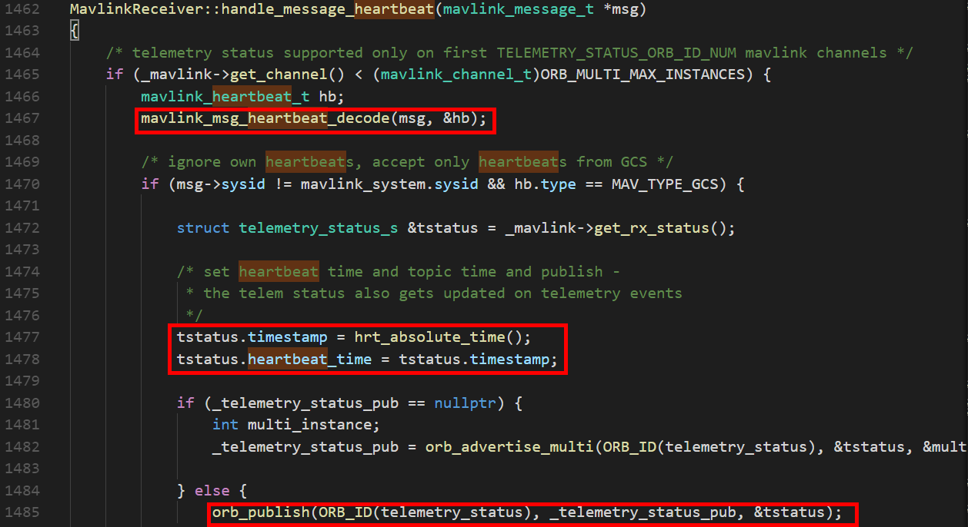
MAVLink使用简述：
5、MAVLink数据的接受
定义msg作为接受消息的载体
在函数handle_message中添加新消息switch-case的处理
实现新消息处理转化成topic的过程

